Slide 1








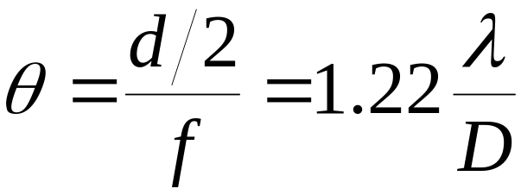
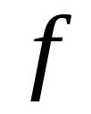
一 圆孔衍射
艾里斑
：艾里斑直径

Slide 2
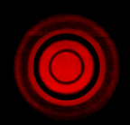

Slide 3
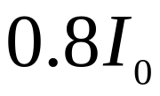
二 瑞利判据

Slide 4
对于两个强度相等的不相干的点光源（物点），一个点光源的衍射图样的主极大刚好和另一点光源衍射图样的第一极小相重合，这时两个点光源（或物点）恰为这一光学仪器所分辨.

Slide 5




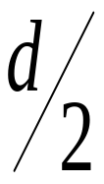

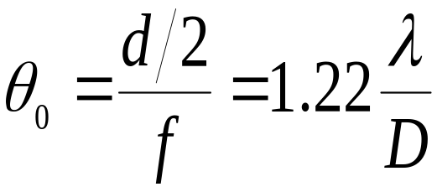
三 光学仪器的分辨本领
光学仪器的通光孔径
*
*

Slide 6
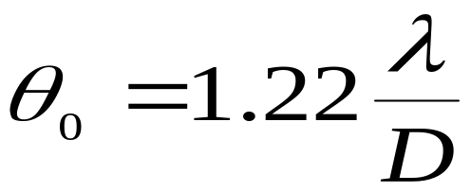
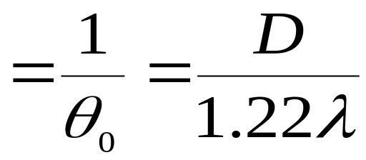
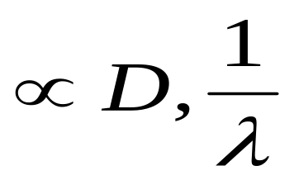
最小分辨角
光学仪器分辨率

Slide 7
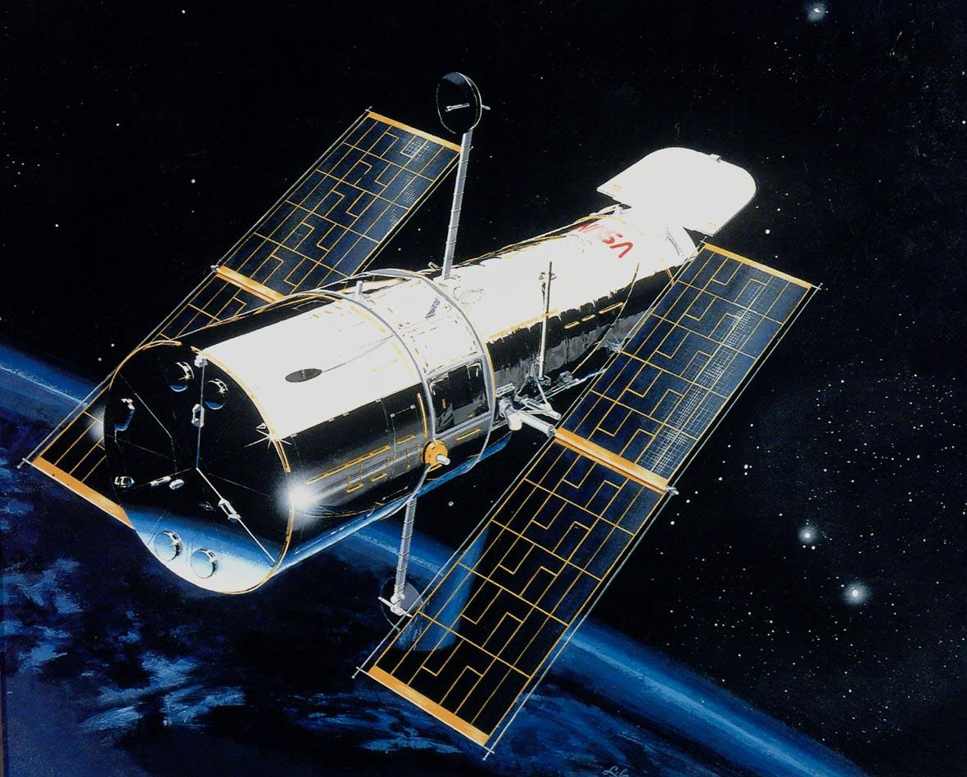
baike.baidu.com/view/27714.htm

Slide 8
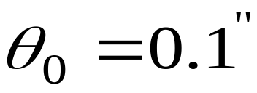
1990 年发射的哈勃太空望远镜的凹面物镜的直径为2.4 m，最小分辨角 在大气层外 615 km 高空绕地运行,可观察130亿光年远的太空深处，发现了500 亿个星系 .

Slide 9
贵州平塘球面射电望远镜 编辑
500米口径球面射电望远镜，英文全称Five-hundred-meter Aperture Spherical radio Telescope，简称FAST。它坐落于中国贵州省黔南布依族苗族自治州平塘县克度镇金科村大窝凼，台址相当于30个标准足球场面积。它由中国科学院与贵州省政府合作共建，总投资近7亿元。

Slide 10
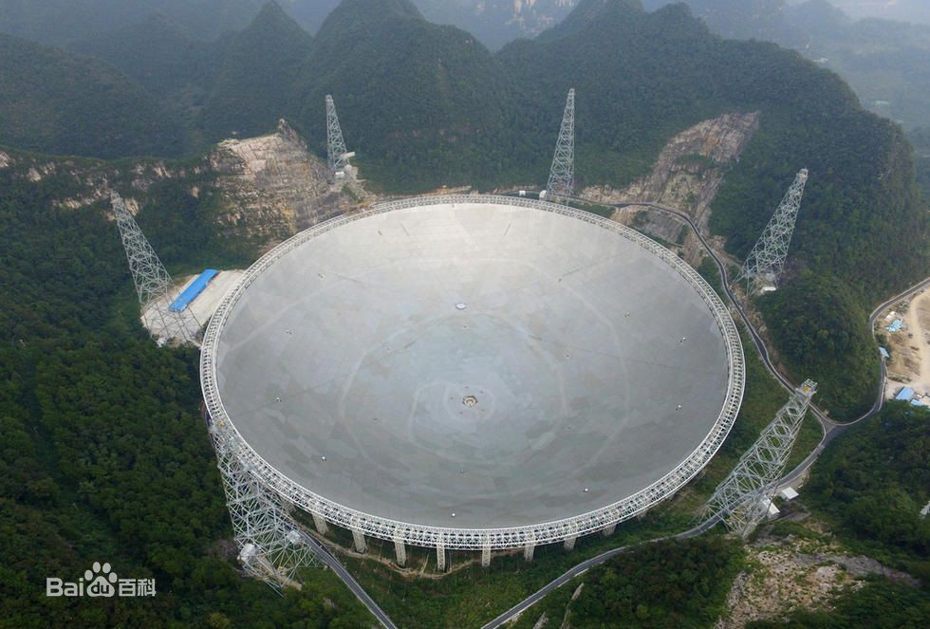
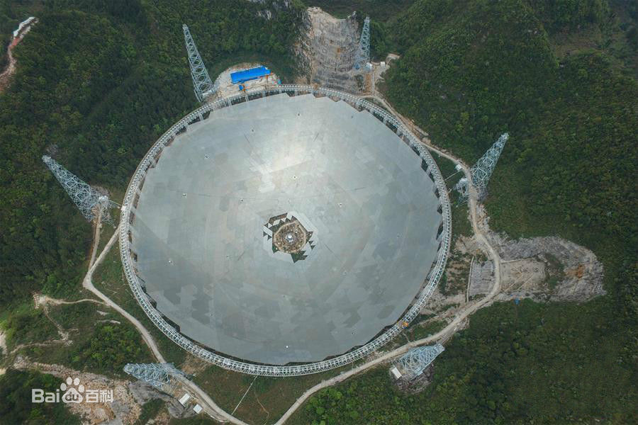

Slide 11
作为世界最大的单口径望远镜，FAST将在未来20～30年保持世界一流设备的地位。
FAST的设计技术方案除了在观测中性氢线及其他厘米波段谱线，开展从宇宙起源到星际物质结构的探讨、对暗弱脉冲星及其他暗弱射电源的搜索、高效率开展对地外理性生命的搜索等6个方面实现科学和技术的重大突破外，还将作为一个多学科基础研究平台，有能力将中性氢观测延伸至宇宙边缘，观测暗物质和暗能量，寻找第一代天体。

Slide 12
例1 设人眼在正常照度下的瞳孔直径约为3 mm，而在可见光中，人眼最敏感的波长为550 nm，问
(1)人眼的最小分辨角有多大？
(2)若物体放在距人眼25 cm（明视距离）处，则两物点间距为多大时才能被分辨？

Slide 13
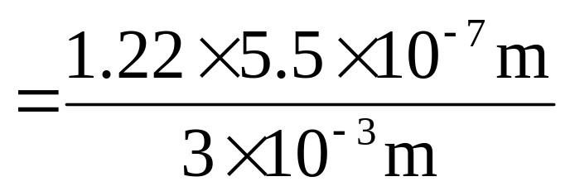
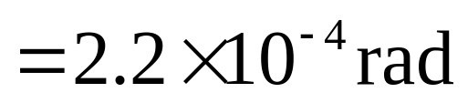
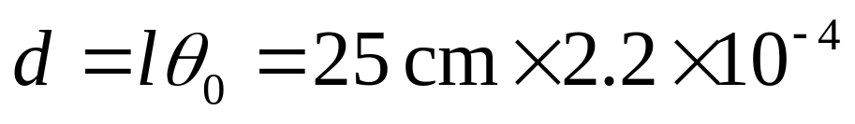

解 (1)
(2)

Slide 14
例2 毫米波雷达发出的波束比常用的雷达波束窄，这使得毫米波雷达不易受到反雷达导弹的袭击.
(1)有一毫米波雷达，其圆形天线直径为55 cm，发射频率为220 GHz的毫米波，计算其波束的角宽度；
(2)将此结果与普通船用雷达发射的波束的角宽度进行比较，设船用雷达波长为1.57 cm，圆形天线直径为2.33 m .

Slide 15
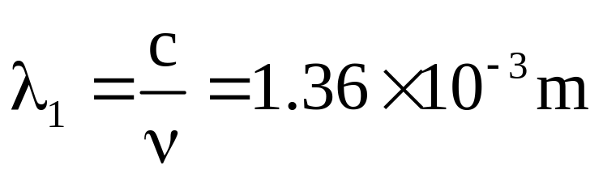
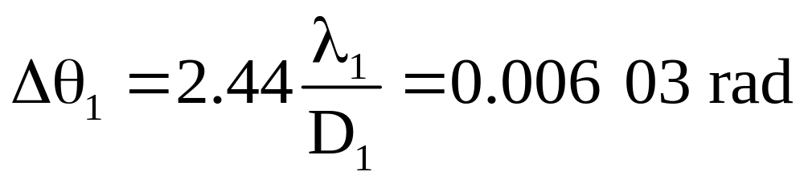
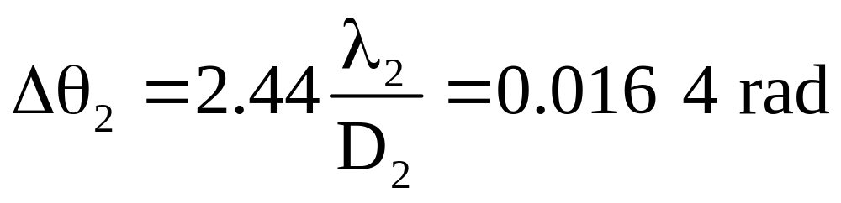
解 (1)
(2)

Slide 16
选择进入下一节：
11-6 夫琅禾费单缝衍射
11–7 夫琅禾费单缝衍射 光学仪器的分辨本领
11-8 衍射光栅
11-9 光的偏振性 马吕斯定律
11-10 反射光和折射光的偏振
11-11 双折射
END

